Slide 1

Corona – Wie schlimm war es wirklich?
von Jannik Kneer, MaRcus Küp, Philip Maus und Veselin Kolev

Slide 2

Das sind nicht einfach abstrakte Zahlen in einer Statistik, sondern das ist ein Vater oder Großvater, eine Mutter oder Großmutter, eine Partnerin oder Partner, es sind Menschen. Und wir sind eine Gemeinschaft, in der jedes Leben und jeder Mensch zählt.
– Angela Merkel

Slide 3
Inhaltsverzeichnis
Definition Pandemie
Motivation
Zielsetzung
Werkzeuge
Funktionale Anforderungen
Durchführungen
Datenquellen
Fazit

Slide 4
Was ist eine Pandemie?
weltweite Ausbreitung eines neuartigen Virus (auch Variante)
Influenza oder Corona
mit signifikanter Anzahl an Infektionen und Krankheitsfällen
Auswirkungen können trotzdem unterschiedlich sein

Slide 5
Wer ruft die Pandemie wann aus?
Ausruf durch eine maßgebende internationale Gesundheitsorganisation -> WHO
Merkmale:
Ausbreitung – über mehrere Länder oder auch Kontinente
Schweregrad – Krankheitssymptome, Komplikationen, Mortalitätsrate
Überwachung – Qualität und Zuverlässigkeit der Datenüberwachung / Meldesysteme
Im Exikutivrat – 34 Mitglieder
Darunter – aus Kamerun, Togo, Nord-Korea, USA, Peru, Ukraine, Belarus, Quatar, Yemen

Slide 6
Motivation
Relevantes Thema, was alle betrifft
Vereinfachung der Informationen durch Visualisierungen
Vermutung eines großen Datenbestands
Viele unterschiedliche Informationen über den Verlauf der Pandemie

Slide 7
Zielsetzung
Eigenes Bild über den Verlauf der Pandemie
Beantwortung der Frage: Wie schlimm war es wirklich?
Rückschlüsse aus denen man lernen kann
Beantwortung verschiedener Thesen:
Wie viel stärker sind die Corona Fallzahlen und Todesfälle ausgeprägt im Vergleich zu der Grippe?
Wie hat sich die Wirkung der Corona Impfung auf das Pandemiegeschehen ausgewirkt?
Wie haben sich die Hospitalisierungen vor und nach der Corona Impfung Verhalten? Gab es einen deutlichen Rückgang / eine Zunahme?
Wie viele Impfdosen wurden von der Bundesregierung bestellt? Wie viele aus der BRD hätte man damit impfen können? Wie viele wurden geimpft? Wie viele blieben über und mussten vernichtet werden? Wie viel hat das gekostet und wo kam das Geld her und an wen ging es?

Slide 8
Corona & Influenza im Vergleich
Wie viel stärker sind die Corona Infektions- und Todeszahlen im Vergleich zu der Influenza ausgeprägt ?
Erwartung der Analyse:
Deutlich unterschiedliche Ausprägungen in Infektions- und Todeszahlen
Einfache übersichtliche Darstellung im Vergleich
Verdränungseffekt
Erwartung der Datenlage:
Sehr gute, breite Auswahl an Daten-Variationen
Gute Datenqualität
ähnliche Datenstrukturen

Slide 9
Bundesländervergleich
Gibt es eine Korrelation zwischen Wahlergebnissen und Impfquoten?
Welche Altersgruppen haben sich am meisten impfen lassen?
Welcher Impfstatus wurde in verschiedenen Bundesländern erreicht?

Slide 10
Ökonomische Fragen?
Wie viele Impfdosen wurden von der Bundesregierung bestellt?
Wie viele aus der BRD hätte man damit impfen können?
Wie viele wurden geimpft?
Wie viele blieben über und mussten vernichtet werden?
Wie viel hat das gekostet und wo kam das Geld her und an wen ging es?

Slide 11





Werkzeuge für die Projektplanung

Slide 12

Grafana
Vorteile:
Einfache Datenvisualisierung
Flexibilität und Anpassbarkeit
Unterstützung für verschiedene Datenquellen
Skalierbarkeit
Mehrbenutzerunterstützung
Nachteile:
Lernkurve
Datenkomplexität
Begrenzte Analysefunktionen
Datenimport schwierig
Notes:
Grafana mit Influx DB auf eigenem Server
Umstieg auf PowerBI Desktop
Zusammenführung einzelner Dashboards mit PowerBI Pro
GitHub

Slide 13

Power BI Desktop
Vorteile:
Einfache Datenvisualisierung
Breite Datenquellenunterstützung
Interaktive Analyse
Echtzeitdatenaktualisierung
Integration mit Microsoft-Ökosystem
Nachteile:
Es ist Microsoft
Komplexität → Lange Ladezeiten
Datenbeschränkungen
Multi-User Lizenz ist Kostenpflichtig

Slide 14
Funktionale Anforderungen
Dynamisches Dashboard
Kompatible Datenquellen
Kompetenzaufbau Power BI
Logische Kennzahlen

Slide 15
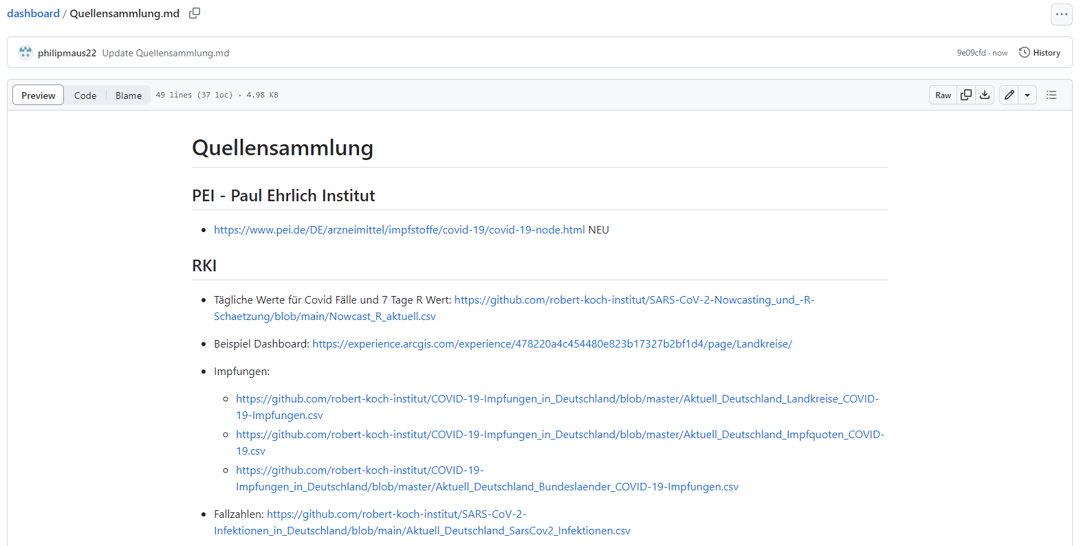
Durchführung

Slide 16
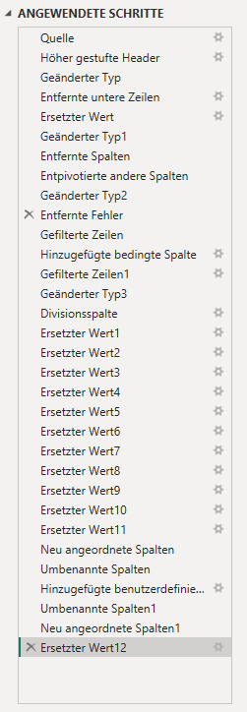
Durchführung
Datentransformation
.CSV/.XLSX/API → Power Query-Editor → Power BI Desktop
Aufbereitung/Manipulation der Datenstruktur

Slide 17
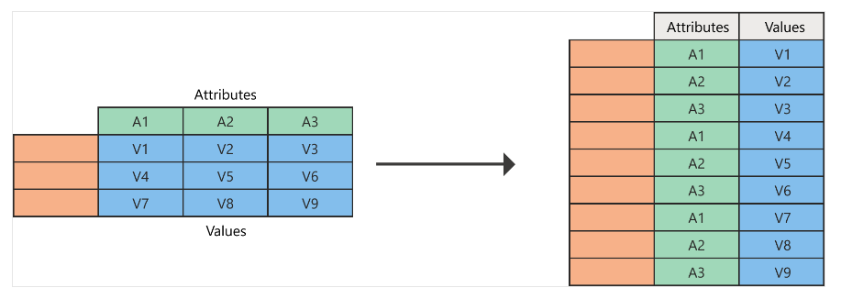
Durchführung
Entpivotieren von Spalten

Slide 18
Durchführung

Slide 19
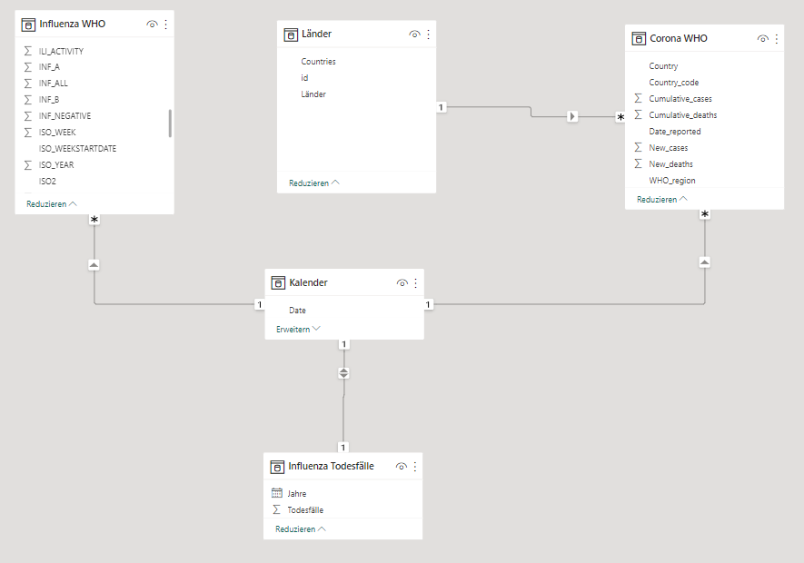
Durchführung
Datenbeziehungen
Externe Datenstruktur intern abbilden
Ermöglicht hierarchische Filterung
Datumswerte per DAX-Funktion (Kalender = Calender(Date(1995,01,01), Date(2023,12,31)))

Slide 20
Durchführung
Measure
Neue „Tabellenspalte“
Anwendung einer Formel zum Berechnen einer neuen, logisch nachvollziehbaren Kennzahl

Slide 21
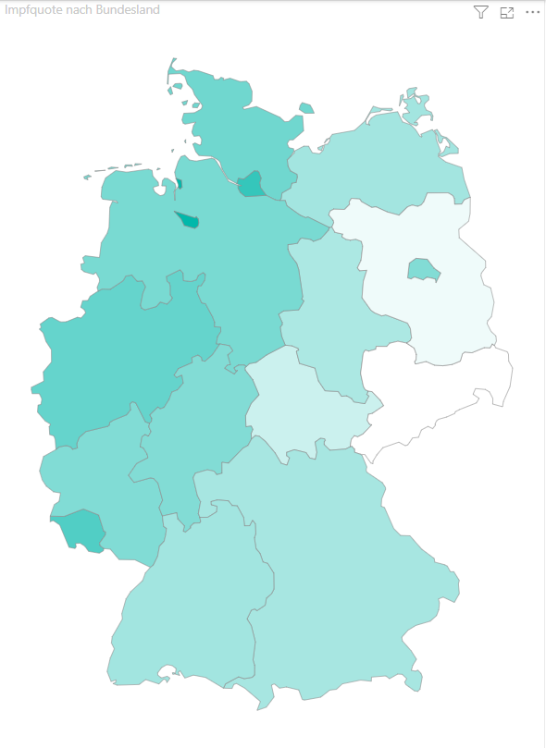
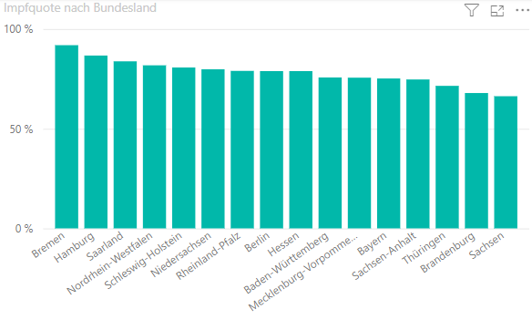
Durchführung
Visualisierung

Slide 22
Datenquellen
Robert-Koch-Institut
Corona-Zahlen - Marlon Lückert (Robert Koch Institut)
Yahoo Finance
WHO Corona
WHO – FluNet Influenza
Statista
Destatis
Die Bundeswahlleiterin

Slide 23
Fazit
Was wollten wir umsetzen?
Was haben wir dabei gelernt?

